Slide 1


Slide 2

PROJETO INDIVIDUAL 1º SIS
Leandro Vieira
leandro.costa@sptech.school

Slide 3
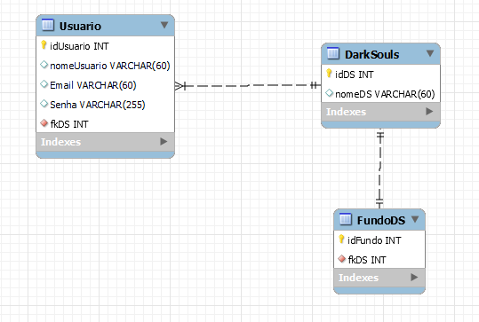
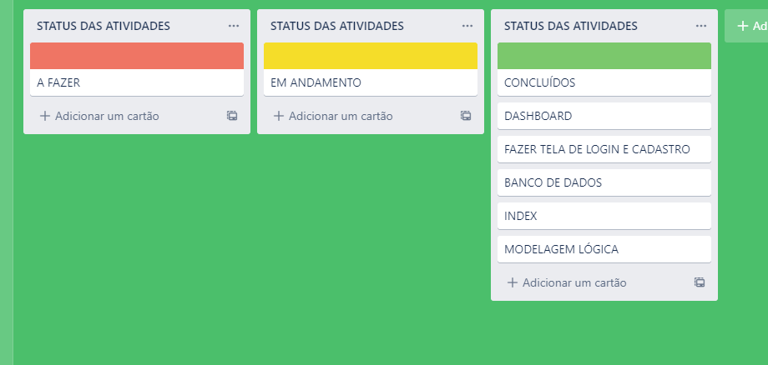
MODELAGEM
TRELLO

Slide 4
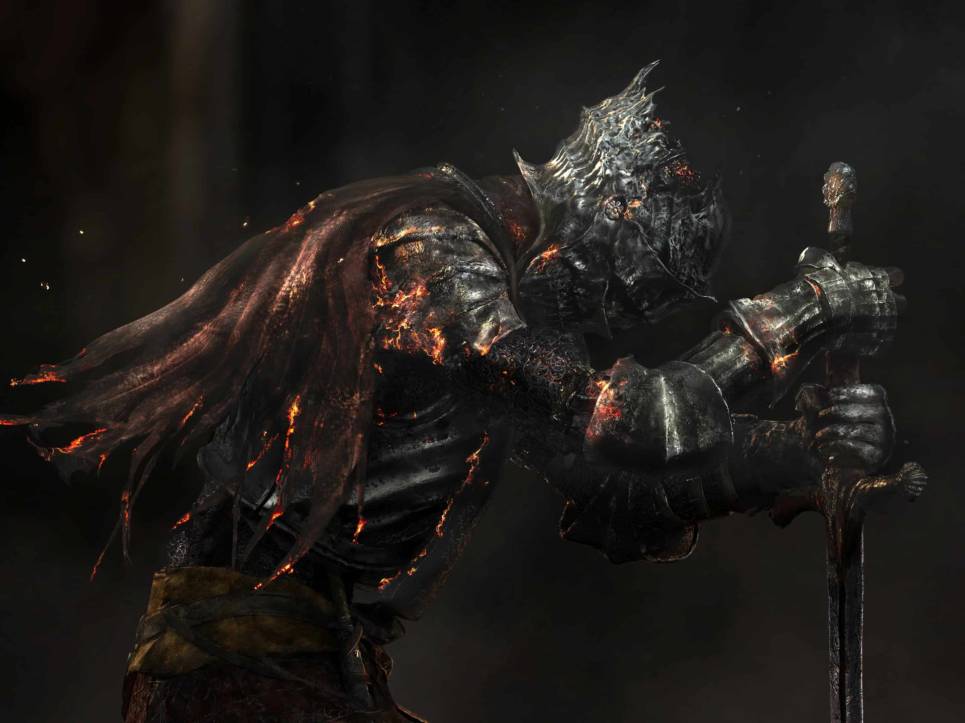
DARK SOULS
QUANDO DESPERTOU MEU INTERESSE
COTIDIANO
POR QUE DARK SOULS?

Slide 5
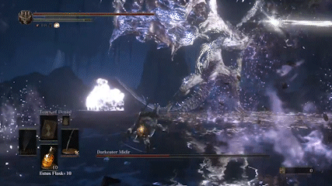
É SOBRE?
APANHAR?
DESISTIR?

Slide 6
MAS, NA VIDA VOCÊ SIMPLESMENTE DESISTE?

Slide 7
NÃO DESISTIR!

Slide 8
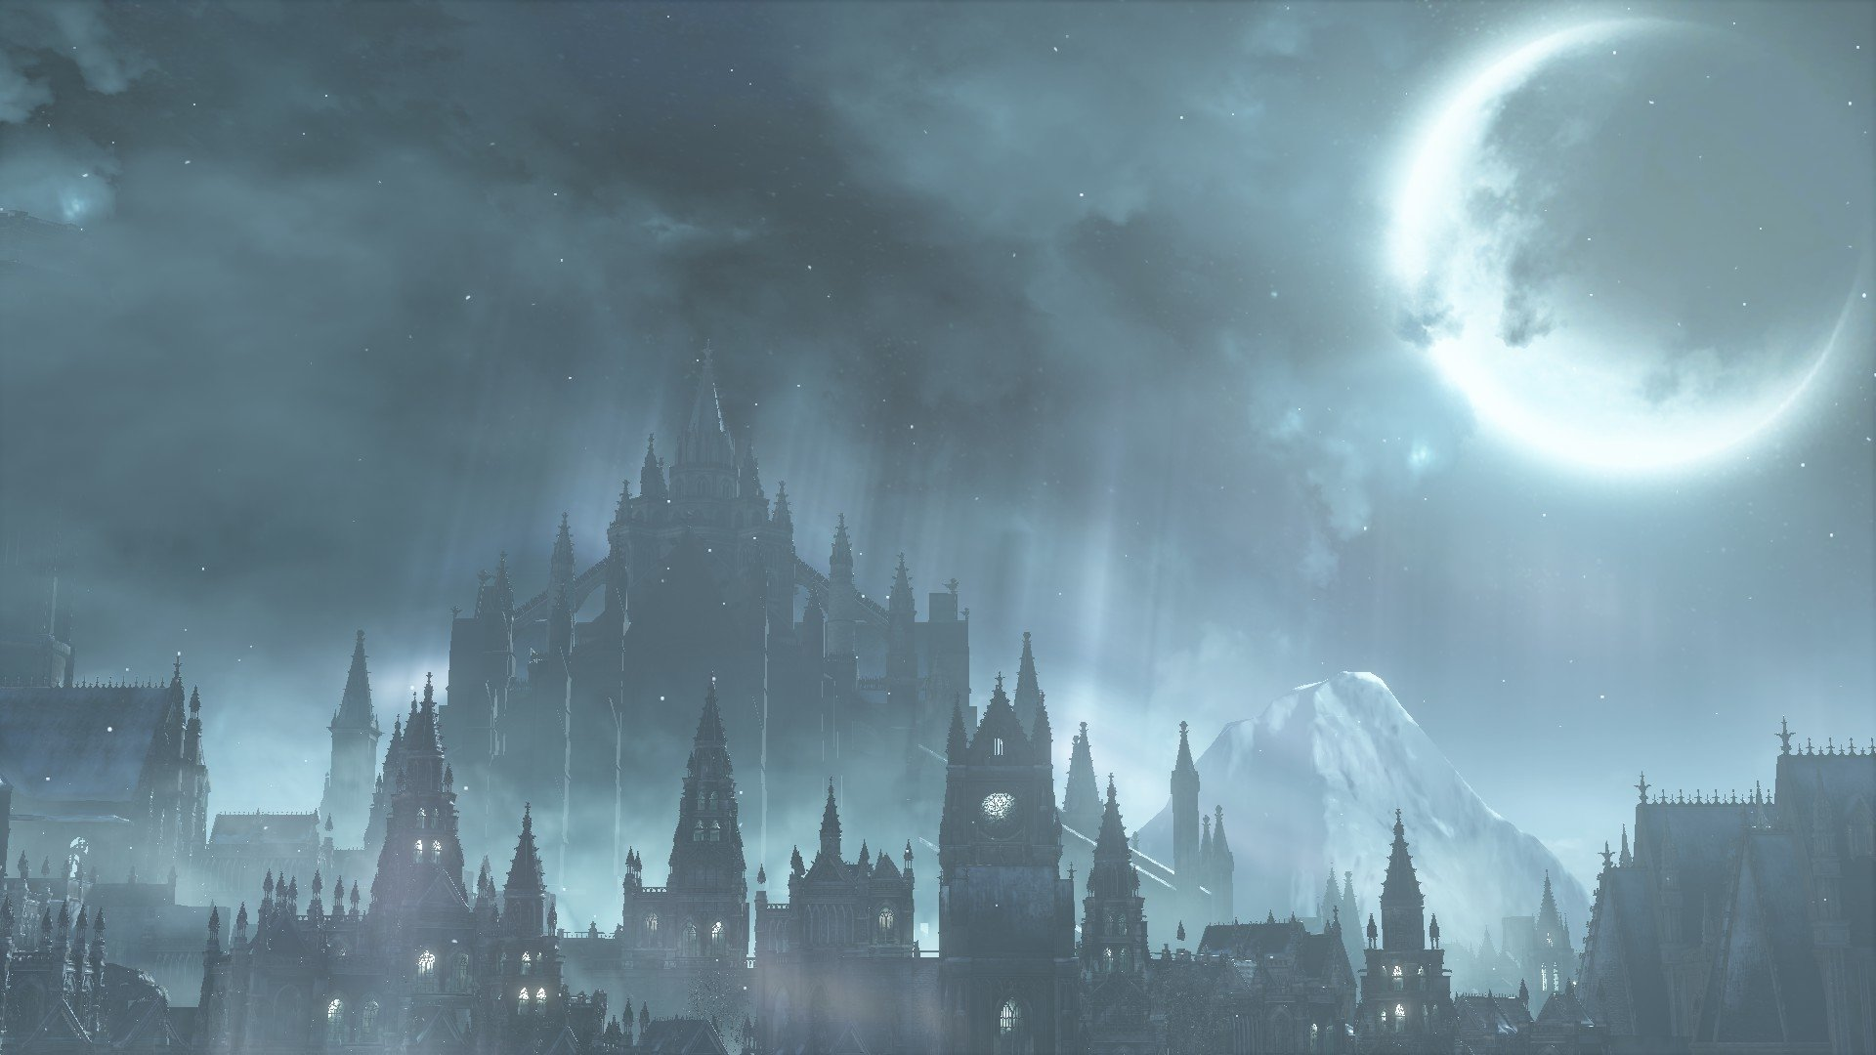
MAIOR DIFICULDADE
E SUPERAÇÃO
CHARTJS
API

Slide 9
AGRADECIMENTOS!
Primeiramente gostaria de agradecer a SPTECH por ter me dado a oportunidade de estar fazendo parte dessa instituição incrível!.
Aos meus amigos que estão me ajudando, tanto os da SPTECH quanto os de fora sem eles acredito que seria muito difícil ter chegado até aqui.
Por fim aos meus familiares que estão sempre me apoiando em minhas decisões e necessidades, sou muito grato a todo e de coração OBRIGADO!

Slide 10
Agradeço
a sua atenção!
Leandro Vieira
leandro.costa@sptech.school

